Slide 1
أنظمة معالجة المياه

Slide 2
فهرس
معالجة المياه
08
مقدمة
03
وحدات في الحاوية
12
وظيفية غشاء RO المبدأ
05
وحدات الهيكل
14
تركيب وحدة معالجة المياه
06
معالجة المياه المستعملة
19
مبدأ التخثر - التلبد والمصفق رقائقي
07
وحدات ثابتة لتحلية مياه البحر
21

Slide 3
مقدمة
يتمتع WATERTECH بأكثر من 30 عامًا من الخبرة في هذا المجال التقني للغاية لمعالجة المياه. بفضل نجاح أنشطتها الدولية في مجال المياه ، تتمتع WATERTECH بسمعة تحسد عليها بفضل تنفيذ المشاريع التكنولوجية في ألمانيا وبلجيكا وفرنسا ولوكسمبورغ والجزائر والمغرب وتونس وغينيا الاستوائية ، الكونغو، رواندا ومالي.

Slide 4
نمت WATERTECH بفضل التوسع في مجموعة من المهارات والخبرات ولكن أيضا من خلال أخذ حصص في الشركات العاملة في الصناعة البيئية ومقدمي الخدمات التكميلية. تكمن نقاط قوة WATERTECH في تنوع وتنوع WATERTECH وبالتالي يمكن أن تتدخل كمقاول عام ، ومورد للمعدات ، ومشغل ومدير منشأة.
التخصص والمعرفة في قطاع المياه في WATERTECH SA ، تسمح بالتدخل في جميع مراحل كل مشروع. من التصميم الأولي ، وتحديد الاحتياجات والصعوبات ، حتى الاستقبال النهائي "تسليم المفتاح".

Slide 5
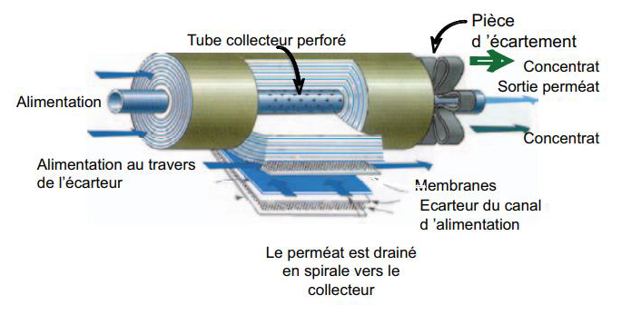
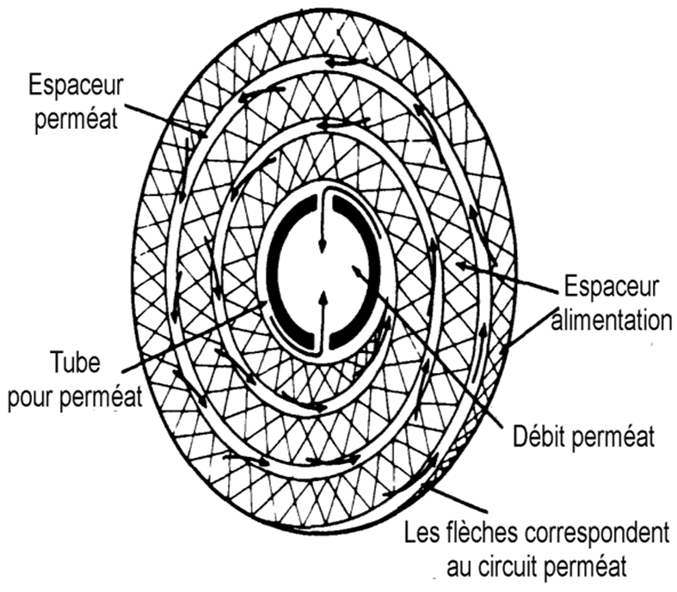
وظيفية غشاء RO المبدأ

Slide 6
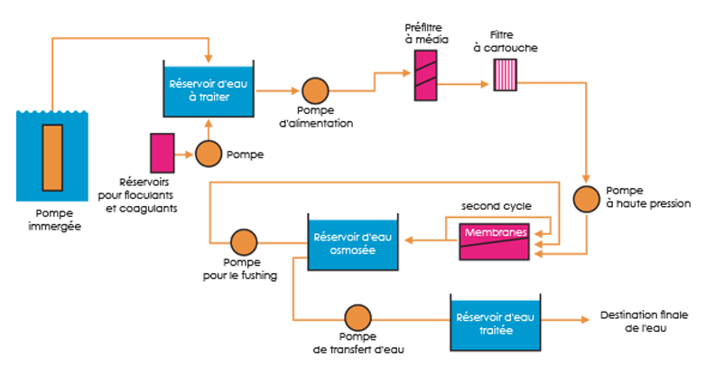
تركيب وحدة معالجة المياه

Slide 7
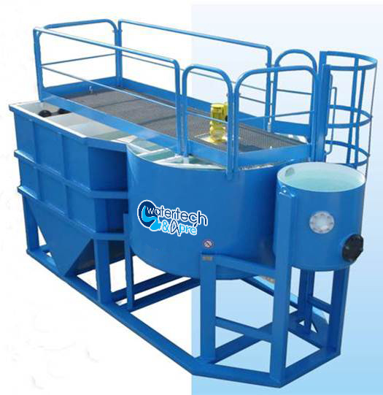
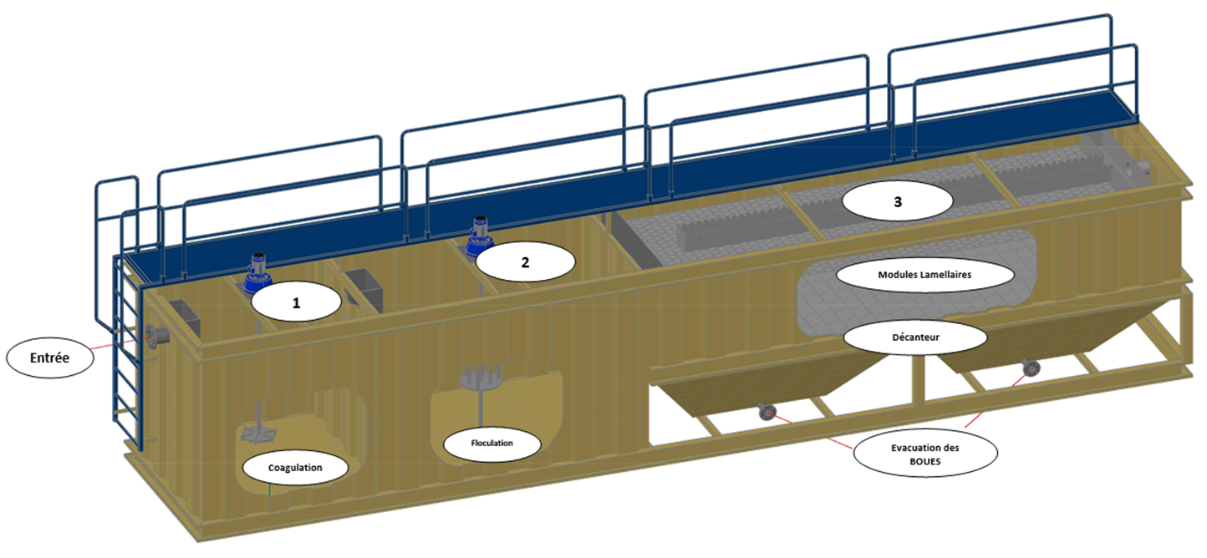
مبدأ التخثر - التلبد و الدورق المصففي
معدات للتعامل مع خطر تلوث المياه عديدة. في هذه الحالة ، من الضروري استخدام المنبع من RO ، مبدأ توضيح المعالجة ، الذي يعمل وفقًا لمبدأ الصفيح الرقائقي ضد التيار. يتم استخدامه في إنتاج مياه الشرب أو لإعادة استخدام المياه المعالجة.

Slide 8
معالجة المياه
الزراعة والبستنة
الصيدلة ومستحضرات التجميل
ميكروضوئي
الأغذية الزراعية
علاج السطوح
طاقة
كيمياء
Textile
مغسلة
مياه الشرب
مختبر
المشروبات والمشروبات الغازية
نسيج
المجتمعات
المستشفيات
ميكانيك
سيارة

Slide 9
الأغذية الزراعية
تجعل تقنيتنا من التحكم في التلوث الميكروبي والجزيئي ، حيث تلجأ صناعة الأغذية الزراعية أكثر وأكثر إلى الترشيح على الخراطيش التي تسمح بإنتاج مياه معالجة خالية من المواد المعلقة ، الغرويات ، الفيروسات ، البكتيريا ، السموم الداخلية ...

Slide 10
الصيدلانية
يلعب الماء العديد من الأدوار في صناعة الأدوية. هناك نوعان من المياه الأكثر استخدامًا: المياه النقية السائبة (EPUv) والماء للكميات القابلة للحقن (EPPIv). لإعداد المياه للاستخدام الصيدلاني ، يمكن استخدام العديد من التقنيات بما في ذلك التبادل الأيوني والتناضح العكسي وإزالة الأيونات الكهربائية.

Slide 11
إعادة تدوير المياه الصناعية
لمعالجة المياه الصناعية أو إعادة تدوير النباتات. تتيح هذه العملية معالجة النفايات السائلة التي تحتوي على CODالطلب على الأكسجين الكيميائي بقوة أو قابلة للذوبان. هذه العملية المبتكرة مناسبة بشكل خاص للمواد المسكنة الدقيقة معايير RSDE ، ومخلفات الأدوية ، ومضادات الغدد الصماء ، ومنتجات الصحة النباتية ، إلخ.

Slide 12
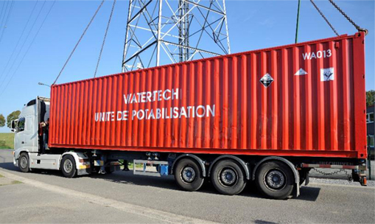
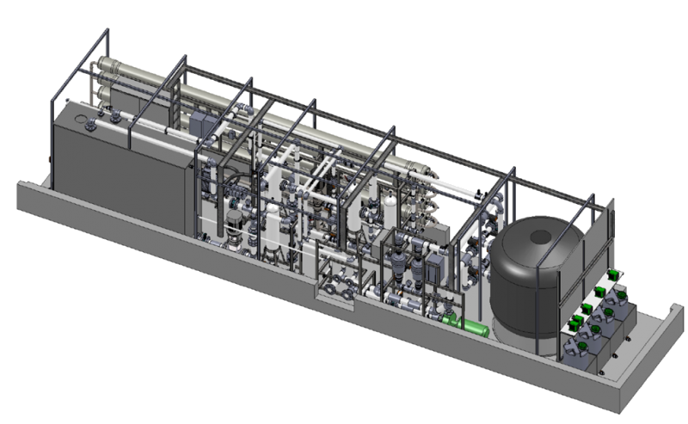
وحدات الحاويات

Slide 13
تستخدم وحدة تنقية المياه المتنقلة من WATERTECH المعتمدة على تقنية التناضح العكسي لمعالجة المياه الملوثة والمائلة للملوحة من الأنابيب والبحيرات والأنهار والآبار ومياه البحر ، وتستخدم هذه الوحدة للتخلص من: البكتيريا والمنتجات الخطرة والأملاح الزائدة ، لتوفير مياه الشرب للخدمات والاستهلاك البشري. التسهيلات: تصنع محطات التثبيت في حاويات تبلغ مساحتها 20 أو 40 قدمًا ، أو يتم فصلها إلى عدة حاويات اعتمادًا على تدفق مياه الشرب المطلوبة. قد يتم تخزين المياه النقية في خزان داخل الحاوية ، أو في خزان خارجي أكبر ، أو في خزان في حاوية أخرى. يتم تثبيت مضخات مياه الشرب داخل الحاوية. الحاوية مكيفة الهواء ومعزولة ويمكن تزويدها بمولد أو ألواح فلطائية ضوئية أو تعمل ببساطة عن طريق الشبكة.

Slide 14
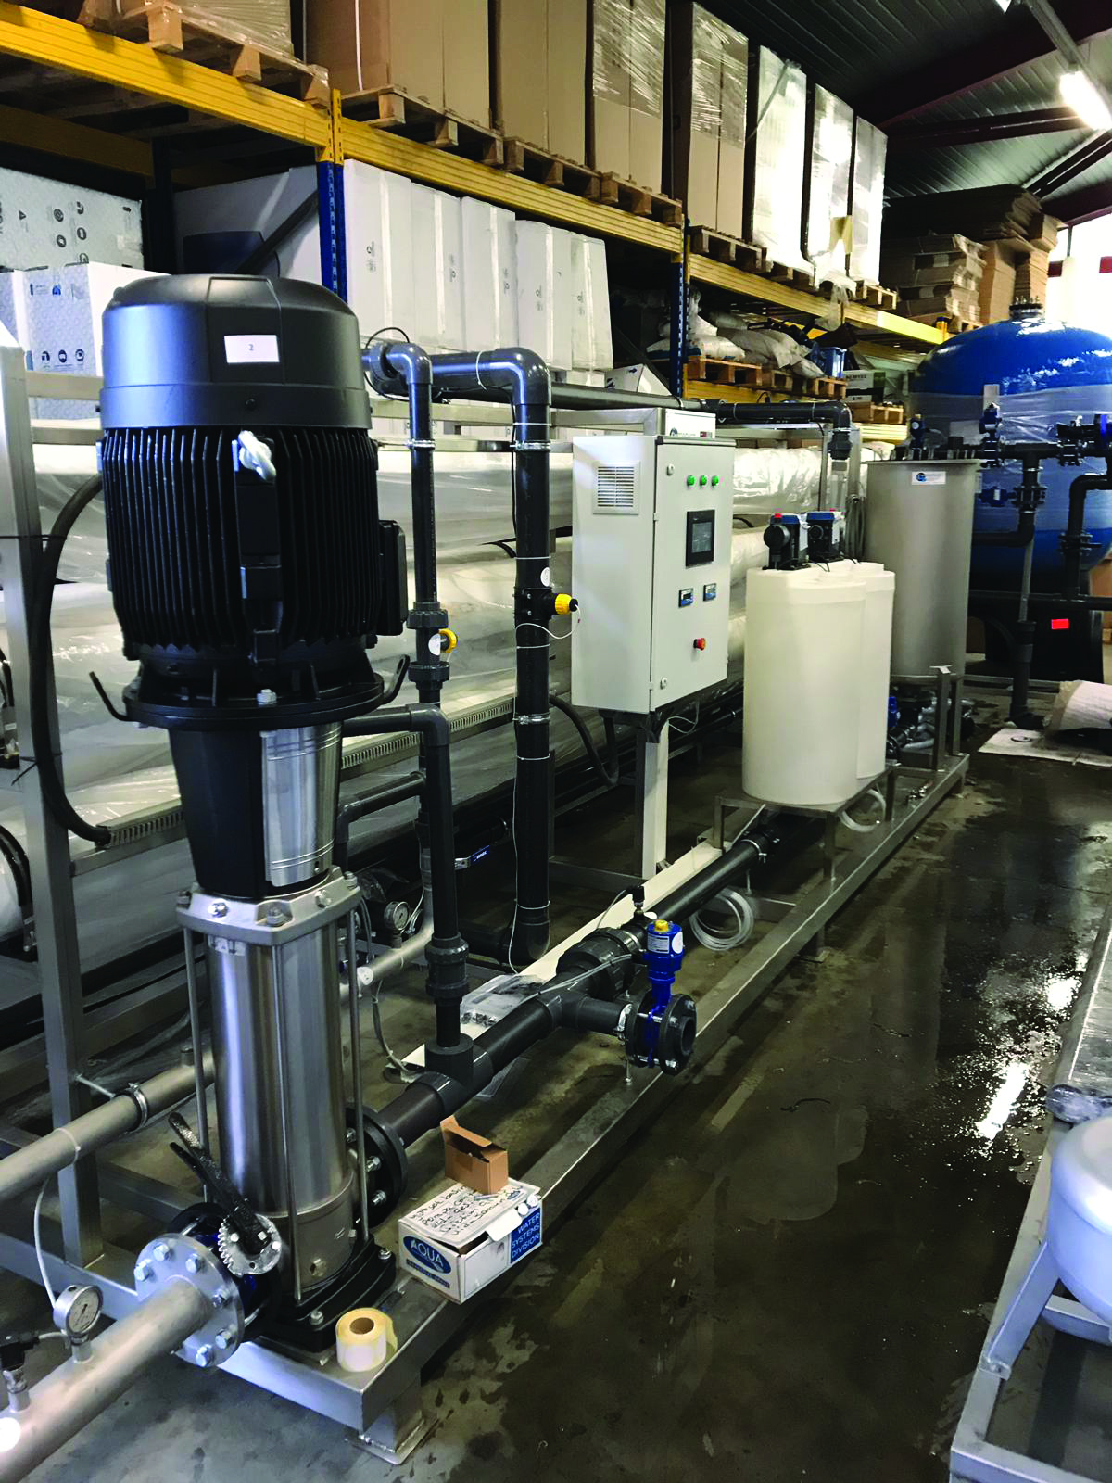
وحدات مهيكلة

Slide 15
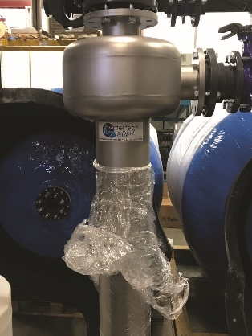
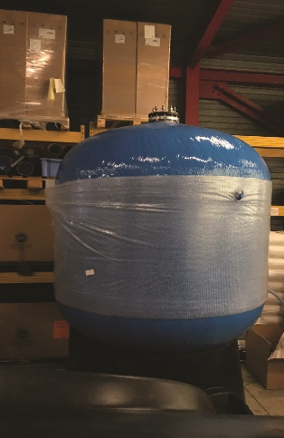
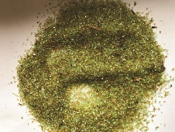
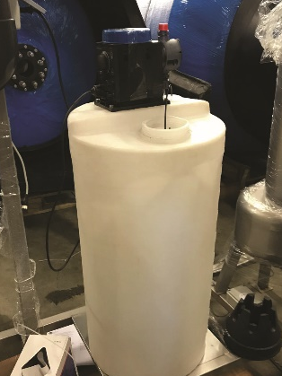
مرشح فاصل الترشيح الخشن في 100 ميكرون
مرشح AFG طبقات مختلفة من الزجاج المدبب الأرضي ودعم الحصى المتراكب في خزان يشكل هذا الفلتر
موزع الكلور الأوتوماتيكي: التخلص من أي تلوث جرثومي قد يؤدي إلى انسداد أغشية التناضح

Slide 16
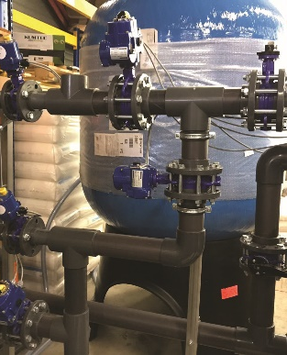
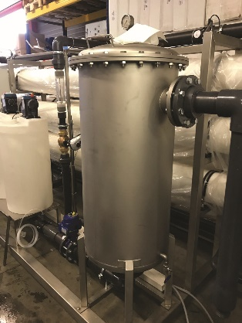
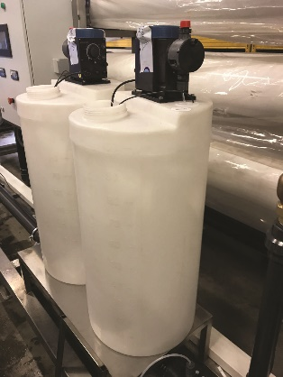
تم تصميم نظام AFG لتدفق مستمر وكاف ، ويتم توفير الغسيل العكسي كل 24-48 ساعة. حجم الحرة المطلوبة لهذه المرحلة هو 40 ٪. سيتم تأكيد الفاصل أثناء التكليف. سيتم إجراء المراحل المختلفة لتنظيف الفلتر تلقائيًا
مرشح الخرطوشة بعد حقن الكلور والترشيح ، يحتفظ مرشح الخرطوشة بالمواد المعلقة المتبقية بدرجة نقاء 5 ميكرون. هذا سوف يحمي معدات محطة التناضح العكسي. تعتمد ربحية هذه الخراطيش على الجزيئات المعلقة. إذا كانت الخراطيش مشبعة ، فسوف يؤدي مفتاح ضغط الإدخال إلى تشغيل إشارة إنذار الضغط المنخفض. باستخدام المانومترات في المدخلات والمخرجات للمرشح ، يمكن اتباع التشبع.
موزع أوتوماتيكي مضاد للتآكل لتجنب انسداد الأغشية بأيونات Ca² أو Mg² ومع أملاح Ca²Co3 أو Mg²Co3

Slide 17
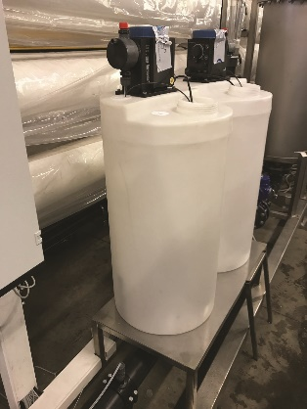
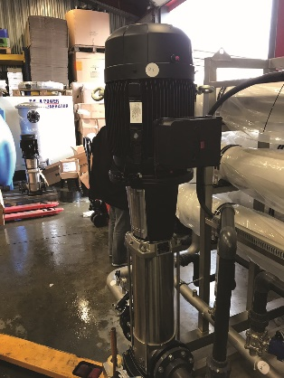
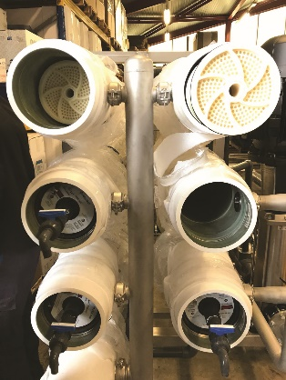
موزع ثنائي كبريتات الصوديوم التلقائي تحييد الكلور لمنع تلف الأغشية
مضخة الضغط العالي يتم توفير الضغط المطلوب لإزالة الماء بواسطة مضخة الضغط العالي. سيتم دمج وحدة استعادة الطاقة في دائرة الضغط العالي. يكون ضغط الماء (المركز) عاليًا جدًا ، وسيتم إعادة توجيهه إلى وحدة استرداد الطاقة لزيادة الضغط ، وسيكون جزء من مياه التغذية تحت الضغط مع هذا الماء الذي يتم تصريفه ، سيتم الضغط على الجزء الآخر مع المضخة.
الأغشية والأغشية المستخدمة هي دوامة وكفاءة عالية

Slide 18
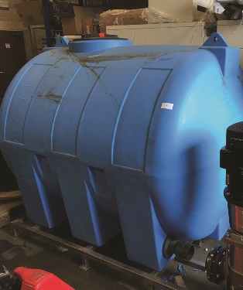
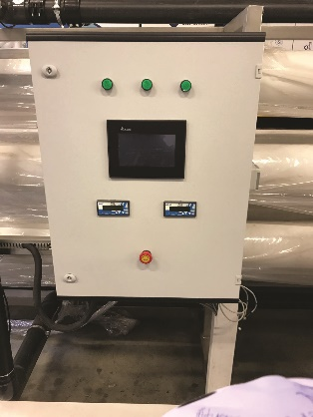
خزان CIP ومضخة التنظيف
النوع: جراندفوس عمودي الكمية: 1 قطعة معدل التدفق: 60 م 3 / ساعة الضغط: 3 بار مادة المضخة: فولاذ مقاوم للصدأ: 380 فولت 50 هرتز العلامة التجارية: جراندفوس
لوحة التحكم الجهد: 380V / مرحلة واحدة + الأرض / 50 هرتز الحماية: IP 55 ، معايير AT العلامة التجارية: Simiens S7 علامات: CE

Slide 19
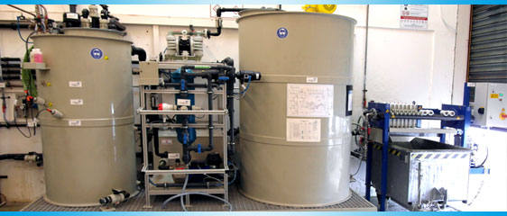
معالجة المياه المستعملة

Slide 20
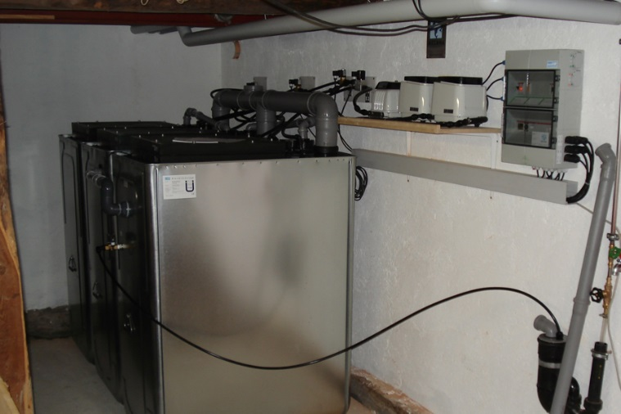
تتمتع WATERTECH SA بسمعة تقديم وتزويد أنظمة أوتوماتيكية بالكامل في تصميم مضغوط وموفر للمساحة ، مع مراعاة المعايير الصارمة للترخيص بالإطلاقات في البيئة.
لمياه الصرف الصحي لمعالجة المياه العادمة بكفاءة ، نقوم أولاً بتحليل الاحتياجات الخاصة بك ، ننصحك بطريقة عالمية ، نقوم بتصميم وتصنيع نظام لقياس.
محطة معالجة مياه الصرف الصحي على أساس هطول الأمطار ، التلبد والترسيب
مفاعل حيوي الغشاء (MBR)

Slide 21
وحدات ثابتة لتحلية مياه البحر
تتعلق التطبيقات الممثلة بمبدأ التناضح العكسي وهي تحلية مياه البحر والمياه المالحة.

